Slide 1

Агломерация как системный подход к развитию монопрофильных территорий

Slide 2
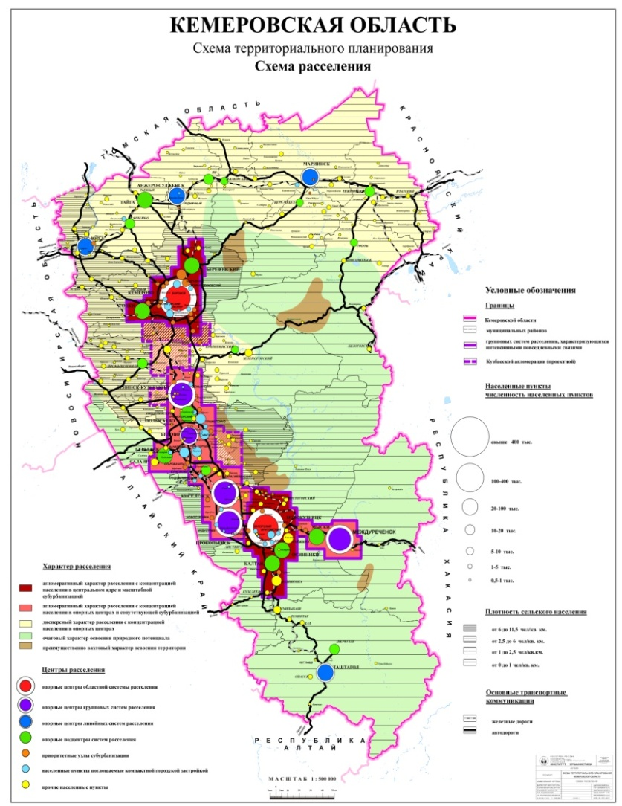
Кемеровская область
Предпосылки формирования Кузбасской агломерации
Самый высокий уровень урбанизации в СФО: 85% жителей – население городов
В зоне Кузбасской агломерации проживает 78% населения области (2,2 млн. человек)
Плотность населения в зоне Кузбасской агломерации – 60,2 человека на км²
(в среднем по области – 29,5 человека на км² )
Кемерово и Новокузнецк – это 38% жителей области (более 1 млн. человек)

Slide 3
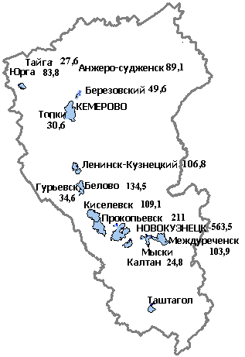
Предпосылки формирования Кузбасской агломерации
Кемеровская область
Моногорода Кемеровской области
В Кузбассе 17 моногородов.
В них проживает
1 млн. 700 тыс. человек.
Это 60% населения Кемеровской области.

Slide 4
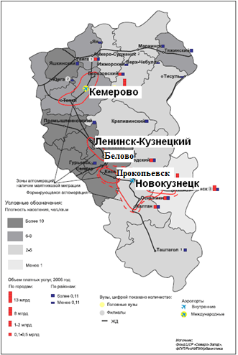
Кемеровская область
Предпосылки формирования Кузбасской агломерации
Субурбанизация городов Кузбасса
В городах Кемерово и Новокузнецк прогнозируется активное развитие пригородной зоны.
Так же опорные города (Белово, Киселевск, Ленинск-Кузнецкий, Прокопьевск и Междуреченск) сохранят свое значение для системы расселения области за счет значительного развития производственной и непроизводственной сфер.
В итоге к 2020 году существующая агломерация преобразуются в сплошную систему расселения с расширением границ.

Slide 5
Кемеровская область
Направления государственной политики в поддержке агломерации
Приоритеты государственного администрирования
- модернизация системы здравоохранения;
- модернизация системы образования;
- развитие регионального рынка труда;
- развитие транспортных систем;
- пространственное развитие городов через малоэтажное строительство;
- развитие системы ЖКХ;
- туризм;
- сельское хозяйство;
- торговля;
- инструменты развития (комплексные инвестиционные планы модернизации моногородов, формирование комплексной системы стратегического планирования Кемеровской области, региональный закон «О зонах экономического благоприятствования»).

Slide 6
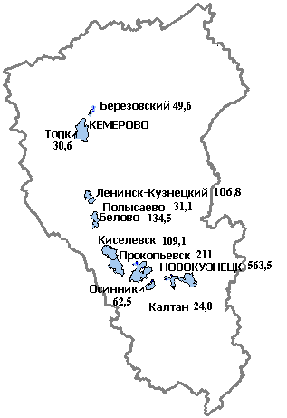
Кемеровская область
Направления государственной политики в поддержке агломерации
Направления трудовой миграции
Уже сейчас крупнейшие города определяют направления трудовой маятниковой миграции близлежащих территорий и, соответственно, внутрирегиональные транспортные потоки.
Ключевым фактором интеграции рынка труда является транспортная инфраструктура.

Slide 7
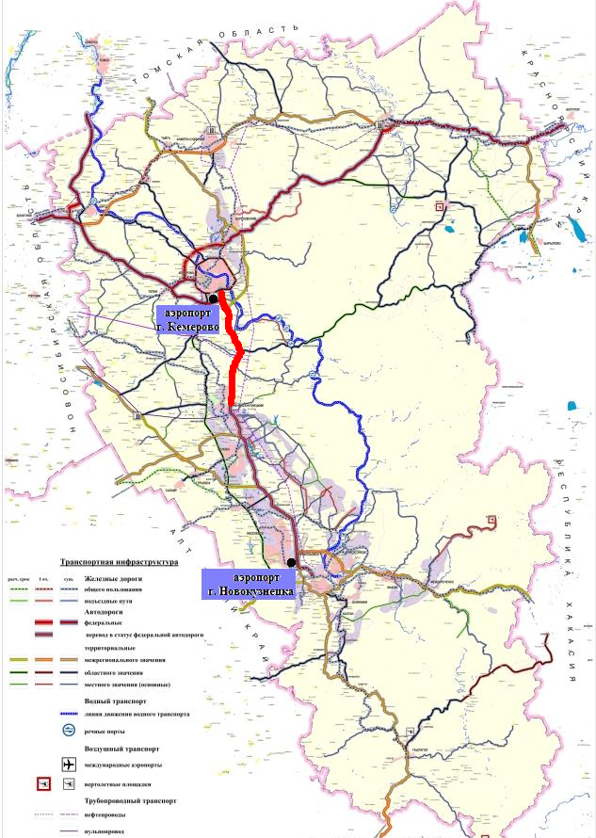
Кемеровская область
Направления государственной политики в поддержке агломерации
Транспортная инфраструктура
Новая дорога позволит повысить пропускную способность трассы, сократит время в пути до города Кемерово в 2 раза.
Строящаяся автодорога Кемерово-Ленинск-Кузнецкий
2 аэропорта обеспечивают регулярные сообщения с крупными городами России и международными курортами.
7

Slide 8
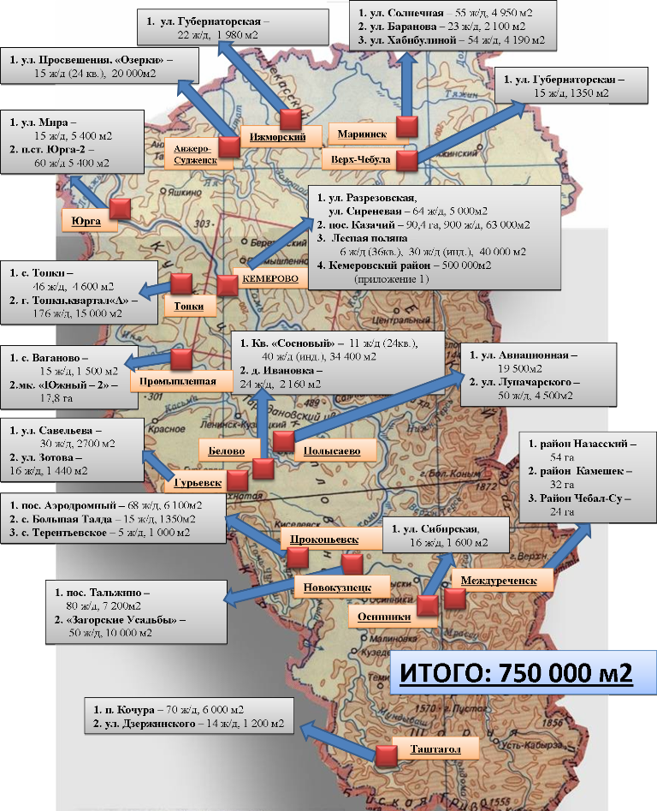
Кемеровская область
Направления государственной политики в поддержке агломерации
Проекты малоэтажного строительства
Комплексное освоение территорий через проекты малоэтажной застройки – новая среда обитания в рамках агломерации.
В 2010 году доля малоэтажного строительства составит не менее 50% .

Slide 9
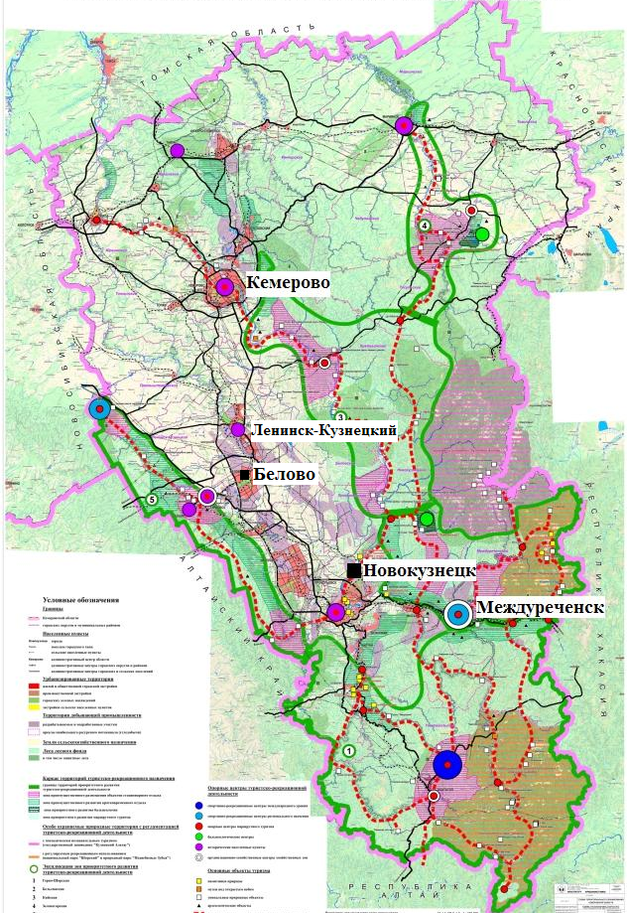
Кемеровская область
Направления государственной политики в поддержке агломерации
Туристические зоны Кемеровской области
Кийская
Зеленогорская
«Поднебесные Зубья»
Салаирская
Горно-Шорская

Slide 10
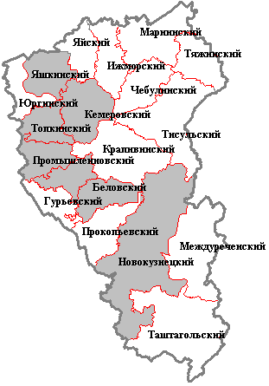
Кемеровская область
Направления государственной политики в поддержке агломерации
Пояс сельскохозяйственных районов агломерации
7 муниципальных районов в зоне агломерации в совокупности дают 53,12% от всей произведенной в области сельскохозяйственной продукции.
Отраслевые стратегические документы Кемеровской области предусматривают развитие механизма агропромышленных парков для более эффективной интеграции сельскохозяйственных производителей с переработчиками и потребительским рынком.

Slide 11
Кемеровская область
Направления государственной политики в поддержке агломерации
Региональный закон «О зонах экономического благоприятствования» – инструмент управления инвестиционными потоками в рамках агломерации
Типы зон экономического благоприятствования:
1) промышленно-производственного типа;
2) агропромышленного типа;
3)технико-внедренческого типа;
4)туристско-рекреационного типа.
Зоны туристско-рекреационного типа и агропромышленного типа могут располагаться на территориях нескольких муниципальных образований.

Slide 12
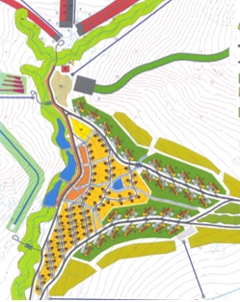
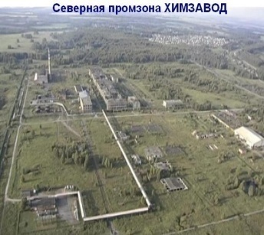
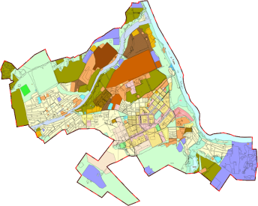
Кемеровская область
Направления государственной политики в поддержке агломерации
Первые обособленные территории с особыми условиями ведения бизнеса
Зона туристско-рекреационного типа
в Горной Шории, моногород Таштагол
Зона промышленно-производственного типа «Северная промзона»,
моногород Ленинск-Кузнецкий
Зона промышленно-производственного типа,
моногород Юрга

Slide 13
Кемеровская область
Благодарим за внимание!
13

